Slide 1
מה נלמד היום?
כתיבת פונקציות

Slide 2
מבנה תרשים זרימה לפונקציה
שם הפונקציה(פרמטר1, פרמטר2,…)
פקודה
פרמטר הוא משתנה של הפונקציה שאמור לקבל ערך שנשלח ע"י הפונקציה הקוראת.
פקודה
...
return ערך

Slide 3
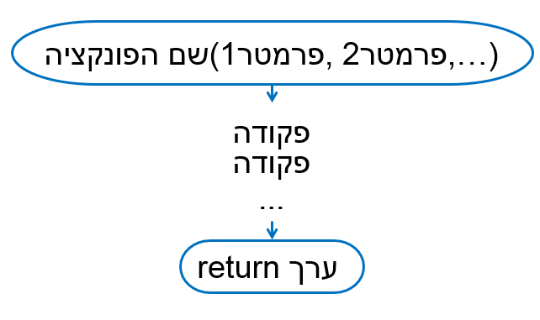
דוגמא לפונקציה
כתוב פונקציה שמקבלת שני מספרים ומחשבת ומחזירה את חיבור המספרים שהתקבלו.
sum_of_numbers(num1,num2)
רשימת משתנים
num1, num2 – פרמטרים, שני מספרים
s – תוצאת החיבור
s = num1+num2
return s

Slide 4
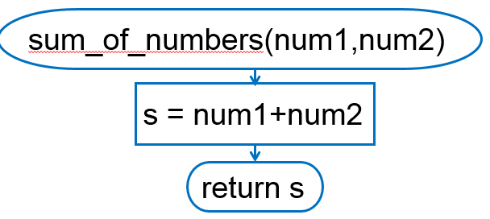
דוגמא לתרשים שקורא לפונקציה
כתוב תרשים לתוכנית שקולטת 10 זוגות של מספרים ועבור כל זוג מספרים היא מדפיסה את החיבור ביניהם בעזרת הפונקציה sum_of_numbers.
התחלה
רשימת משתנים
i – מונה הלולאה
x, y – זוג המספרים
sum – חיבור המספרים
i=1
כן
i <= 10
לא
סיום
קלוט x, y
sum=sum_of_numbers(x,y)
הצג sum
i++

Slide 5
דוגמא שנפתור ביחד
כתוב תרשים לפונקציה שמקבלת כפרמטר תו ומחזירה 1 עם התו הוא אות. אחרת היא תחזיר 0.
כתוב תרשים לתוכנית שקולטת תו ומדפיסה האם התו שנקלט הוא אות או לא. עליך להיעזר בפונקציה שכתבת בסעיף א'

Slide 6
מבנה הגדרת פונקציה בשפת C
טיפוס הערך המוחזר שם הפונקציה(טיפוס פרמטר שם פרמטר, …)
{
הגדרת משתנים;
פקודה;
פקודה;
…
return ערך מוחזר;
}
int sum_of_numbers(int num1, int num2)
}
int s;
s = num1 + num2;
return s;
}
משתנים מקומיים של הפונקציה
פרמטרים

Slide 7
היכן כותבים את הפונקציות?
יש 2 סגנונות להגדרת פונקציה:
סגנון 1
כתיבת הפונקציה לפני ה-main
#include <stdio.h>
int sum_of_numbers(int num1, int num2)
}
int s;
s = num1 + num2;
return s;
}
void main()
}
…
}

Slide 8
היכן כותבים את הפונקציות?
סגנון 2
רק מצהירים על הפונקציה לפני ה- main
כתיבת הפונקציה המלאה אחרי ה-main
#include <stdio.h>
int sum_of_numbers(int, int);
void main()
}
…
}
int sum_of_numbers(int num1, int num2)
}
int s;
s = num1 + num2;
return s;
}
רק את הטיפוס. אין צורך בשם הפרמטר.

Slide 9
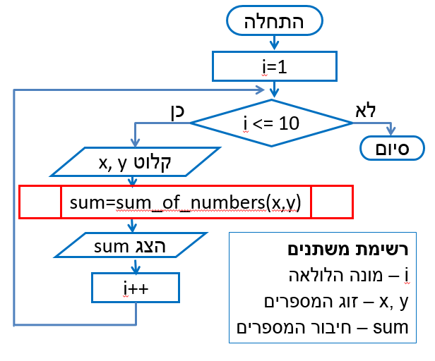
תרגום התרשים לשפת C
כתוב תוכנית שקולטת 10 זוגות של מספרים ועבור כל זוג מספרים היא מדפיסה את החיבור ביניהם בעזרת הפונקציה sum_of_numbers.
נתרגם את התרשים ב-2 הסגנונות.

Slide 10
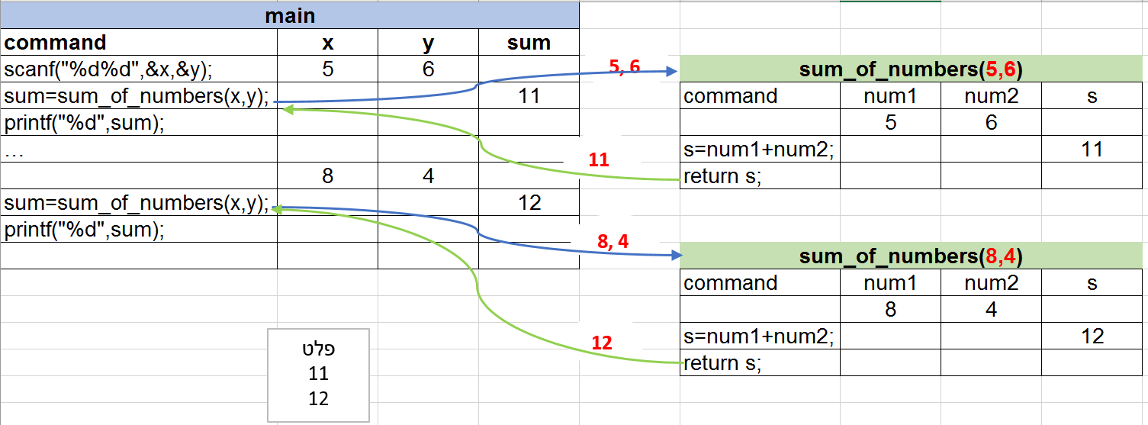
טבלת מעקב לתוכנית שקוראת לפונקציה
נראה גם מעקב ב-debugger...

Slide 11
נתרגם את הדוגמא שפתרנו ביחד
כתוב פונקציה שמקבלת כפרמטר תו ומחזירה 1 עם התו הוא אות. אחרת היא תחזיר 0.
(נכתוב ב-3 דרכים: if רגיל, if מקוצר, בלי if)
כתוב תוכנית שקולטת תו ומדפיסה האם התו שנקלט הוא אות או לא. עליך להיעזר בפונקציה שכתבת בסעיף א'

